Slide 1

Team Antimon

Slide 2



Agenda
Överblick och utmaning
Team
Teknik
Lösning och Demo

Slide 3

Överblick och utmaning

Slide 4
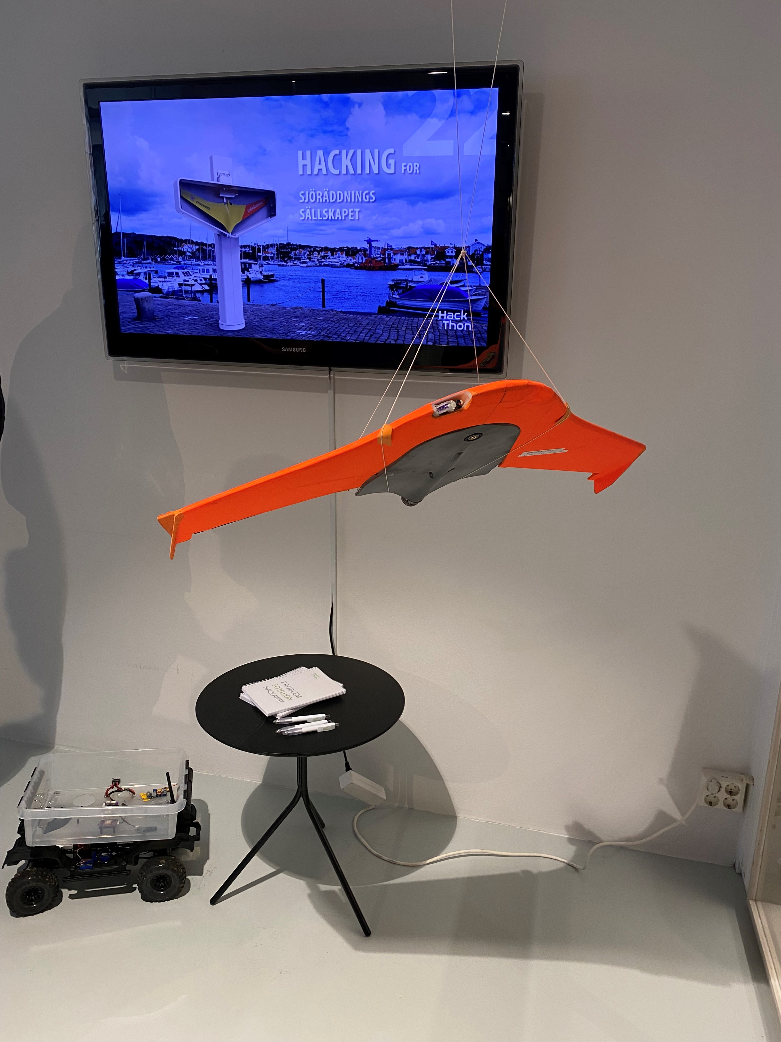
Strömmad video med korrekt telemetrilog. Det gick ut på att lägga till vinklarna på gimbalen för kameran i utströmmen (utströmmarna) för att nästa team ska kunna använda den infromationen för att stabilisera videoströmmen.

Slide 5
Team

Slide 6
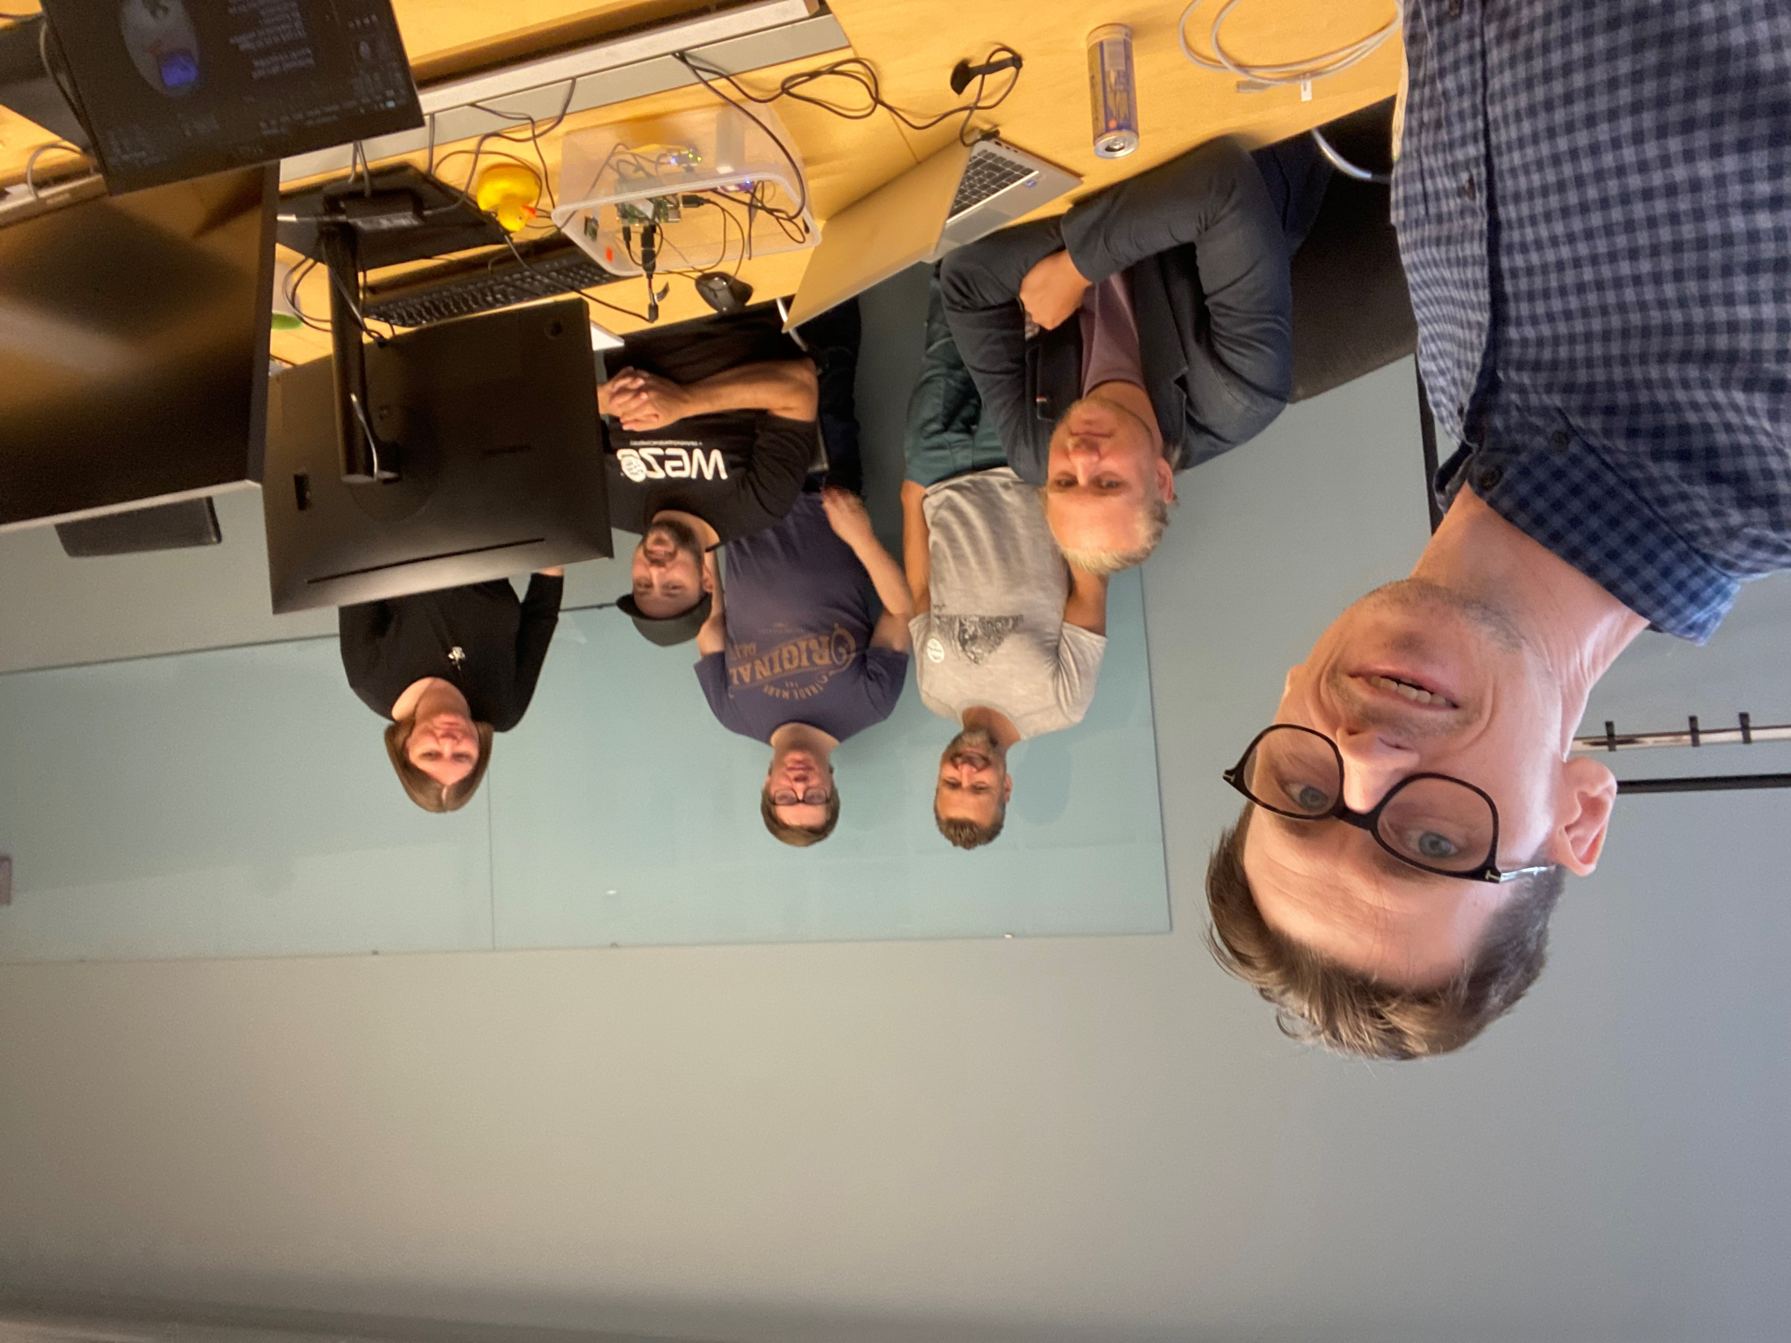
Gabriel Aunan (Decisive AS)
Emil Goude (Sokigo AB)
Mattias Lanzén (Symetri AB)
Markus Meder (Decerno AB)
Daniel Svennberg (Ida Infront AB)
Toomas Vaks (TECHNIA AB)
Charlotte Viktorsson (S-Group Solutions AB)

Slide 7
Teknik

Slide 8

powershell rpanion mavlink-router quaternion-bibliotek (för att räkna ut vinklar)
Vi har diskuterad huruvida vi ska lägga till data om vinklarna i RTSP strömmen eller om vi ska ha en
separat ström med extra-informationen. Just nu lutar det åt två strömmar.

Slide 9
Lösning och Demo

Slide 10
Teknisk lösning
Vi har inte kommit fram till en lösning. Men vi har idéer
Vi skulle kunna skippa rpanion och bara använda oss av mavlink-router.
Huruvida vi kan baka in informationen i rtspstömmen eller skicka den som en separat ström återstår att reda ut. Just nu lutar det åt två strömmar.
Rpanion skickar data en gång i sekunden vilket förmodligen är för sällan. En egen lösning med mavlink borde kunns skicka oftare.

Slide 11


Thank You

Slide 12
Chart

Slide 13
Table
 | Category 1 | Category 2 | Category 3 | Category 4
Item 1 | 4.5 | 2.3 | 1.7 | 5
Item 2 | 3.2 | 5.1 | 4.4 | 3
Item 3 | 2.1 | 1.7 | 2.5 | 2.8
Item 4 | 4.5 | 2.2 | 1.7 | 7

Slide 14
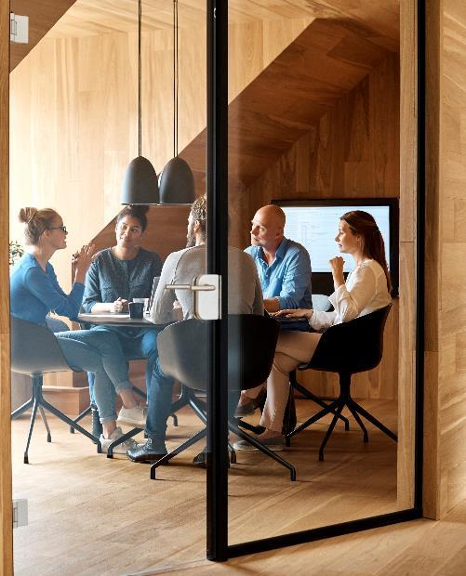



Introduction
With PowerPoint, you can create presentations and share your work with others, wherever they are. Type the text you want here to get started. You can also add images, art, and videos on this template. Save to OneDrive and access your presentations from your computer, tablet, or phone.

Slide 15
Timeline
Title
To start a presentation, go to the Slide Show tab, and select From Beginning.
Title
To display Presenter view, in Slide Show view, on the control bar at the bottom left select the three dots, and then Show Presenter View.
Title
During your presentation, the speaker notes are visible on your monitor, but aren't visible to the audience.
Title
Title
If you don’t see the Notes pane or it is completely minimized, click Notes on the task bar across the bottom of the PowerPoint window.
The Notes pane is a box that appears below each slide. Tap it to add notes.

Slide 16
Content 2
Subtitle
subtitle
subtitle
Add text, images, art, and videos.
Add transitions, animations, and motion.
Save to OneDrive, to get to your presentations from your computer, tablet, or phone.
Open the Design Ideas pane for instant slide makeovers.
When we have design ideas, we’ll show them to you right there.
Add text, images, art, and videos.
Add transitions, animations, and motion.
Save to OneDrive, to get to your presentations from your computer, tablet, or phone.
Open the Design Ideas pane for instant slide makeovers.
When we have design ideas, we’ll show them to you right there.
Add text, images, art, and videos.
Add transitions, animations, and motion.
Save to OneDrive, to get to your presentations from your computer, tablet, or phone.
Open the Design Ideas pane for instant slide makeovers.
When we have design ideas, we’ll show them to you right there.

Slide 17




Team
Name
Name
Name
Name
Title
Title
Title
Title

